Slide 1

Le Langage PHP
Objet : Accès aux BDD via PDO
Partie 08

Slide 2


PDO ?
Extension PHP pour accéder à une BDD de façon objet.
Fonctions universelles d'accès ➔ indépendantes de la BDD
Offre une possibilité de migrer facilement d'une BDD vers une autre (exemple : MySql vers SQL SRV)

Slide 3
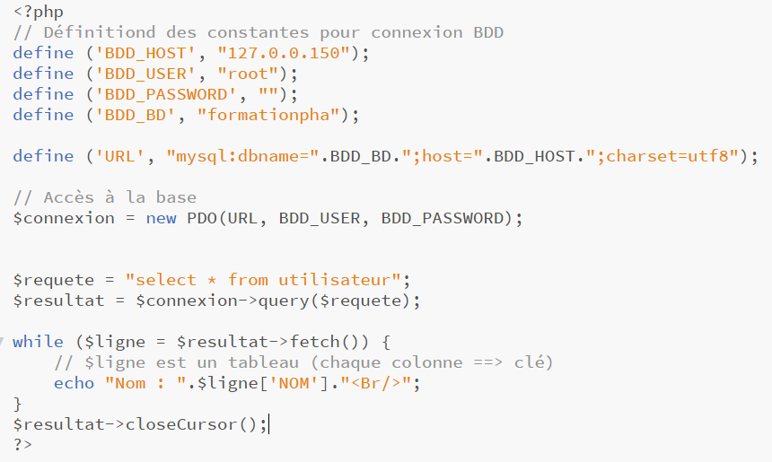
Exemple : Lecture dans 1 tableau

Slide 4
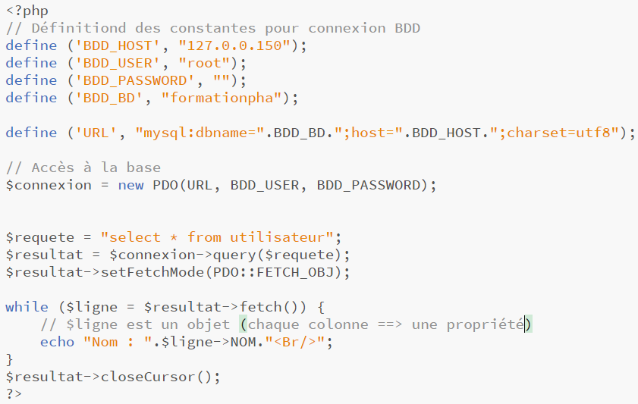
Exemple : Lecture dans 1 objet

Slide 5
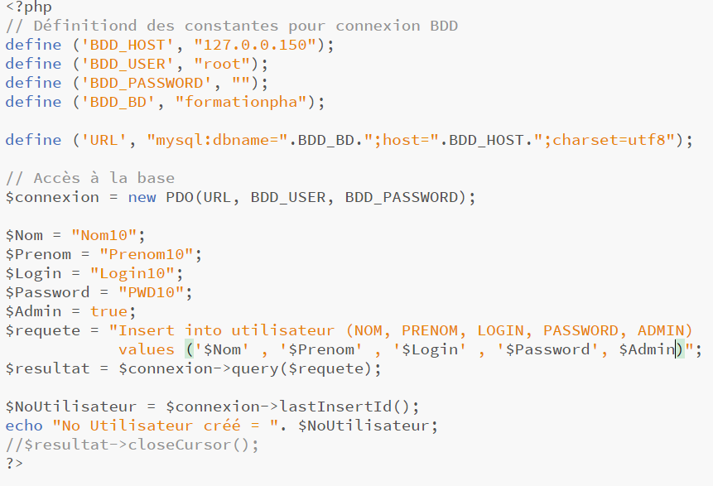

Exemple : Ajout d'un utilisateur

Slide 6
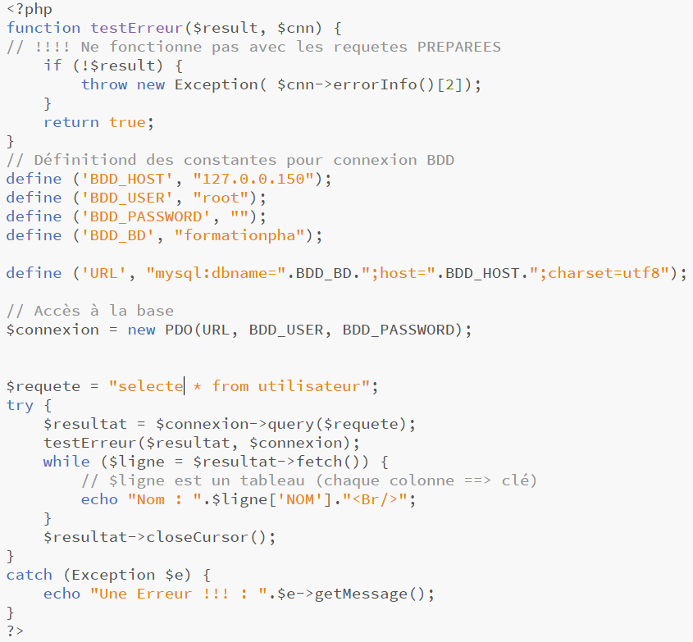

Exemple : Gestion des erreurs

Slide 7
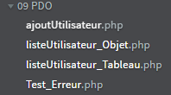
Exemple : Démonstration "09 PDO"
Présentation du projet suivant par le formateur

Slide 8
Problèmes et évolutions possibles
L'accès à la BDD est codé dans chaque script ➔ Il faudrait le "mutualiser".
Les informations d'accès à la BDD sont écrits dans chaque script ➔ Il faudrait les "centraliser".
Pas de d'utilisation des objets "métier" (Ordinateur, Imprimante etc…)

Slide 9
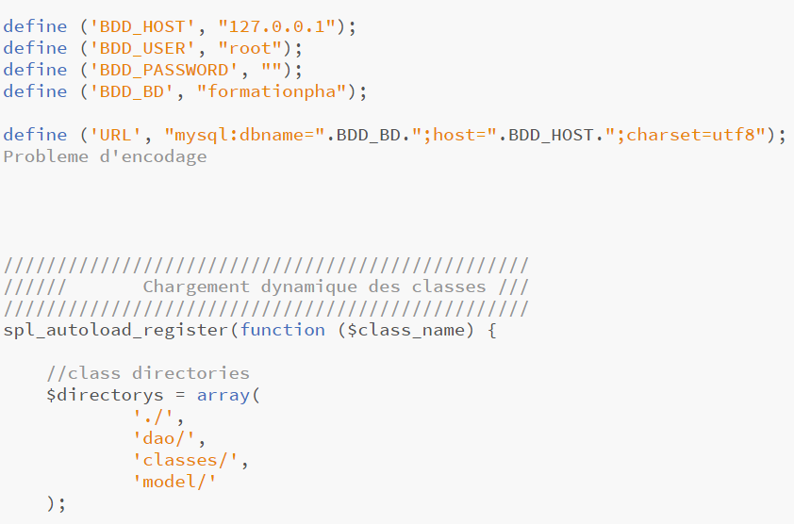
Réponses : Le fichier init.php
Contient les infos d'accès à la BDD et l'autoload des classes.

Slide 10

Réponses : La couche dao
Les classes GestionnaireBase et BaseDao s'appuient sur les informations du fichier init.php. Elles permettent d'abstraire l'accès à la BDD.
Chaque classe "métier" aura sa classe dao qui héritera de BaseDao ➔ Oblige les classes dao à coder les méthodes CRUD correspondant à la structure de la table.

Slide 11
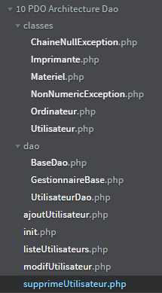
Exemple : Démonstration "10 PDO Architecture Dao"
Présentation du projet suivant par le formateur

Slide 12
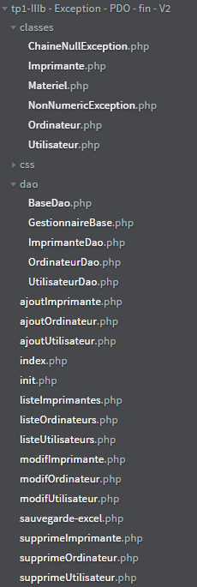
Réaliser TP1-III-b – Exception - PDO
Structure du projet final

Slide 13
Problèmes de sécurité
Nous avons déjà vu les problèmes d'injection SQL et comment se protéger ➔ Les requêtes préparées.
➔ PDO offre aussi la possibilité de coder des requetés préparées.

Slide 14
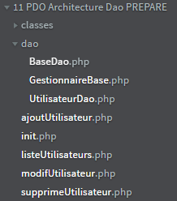
Exemple : Démonstration " 11 PDO Architecture Dao PREPARE "
Présentation du projet suivant par le formateur
Attention : Dans la classe BaseDao
une méthode supplémentaire est
codée pour tester les erreurs lors
de l'exécution d'une requête préparée.

Slide 15
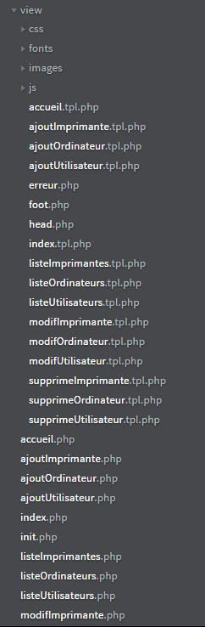
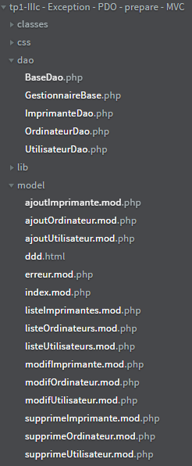
Réaliser TP1-III-b – Exception – PDO - prepare - MVC
Structure du projet final

